Slide 1
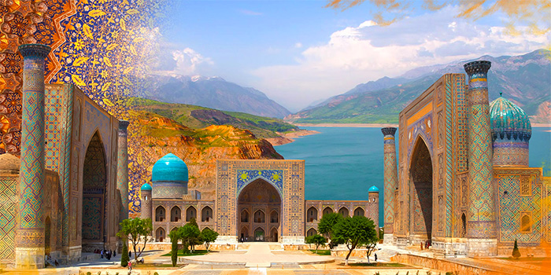
БЕЗ ИСТОРИЧЕСКОЙ ПАМЯТИ НЕТ БУДУЩЕГО

Slide 2
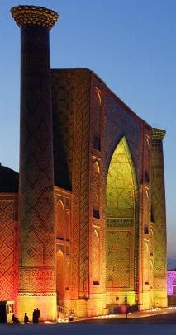
Узбекистан – страна с многовековой историей, его самобытная культура сложилась еще на заре цивилизации. Традиции народа – неоценимый опыт предков, дошедший из глубины веков. Соблюдение их всегда было долгом каждого, независимо от пола, возраста и социального статуса, ведь только ценя прошлое, человек может быть уверен в настоящем и спокойно смотреть в будущее.

Slide 3
Независимость Узбекистана была провозглашена 31 августа 1991 года, через несколько дней после подавления путча ГКЧП в Москве.

Slide 4
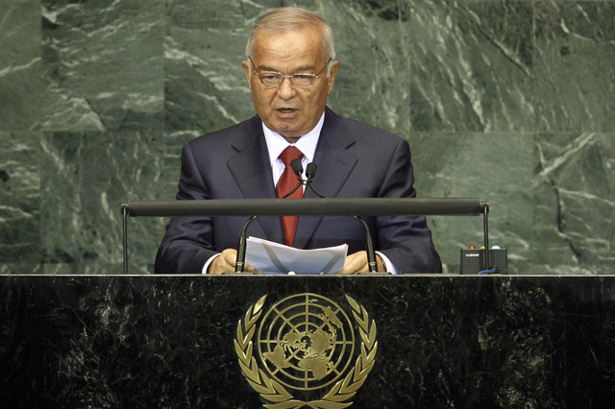
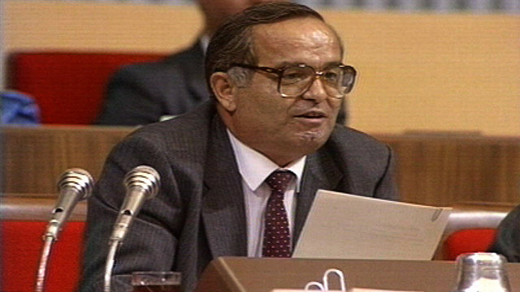
После установления суверенитета страну бессменно возглавлял И. А. Каримов, выигравший президентские выборы 1995, 2000, 2007 и 2015 годов.

Slide 5
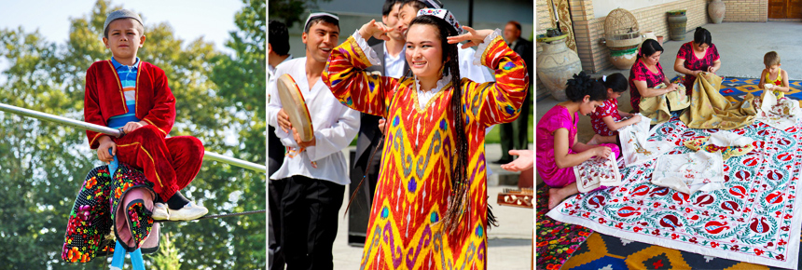
На протяжении веков традиции и обычаи узбекского народа оставались почти неизменными, несмотря на стремление многочисленных захватчиков навязать чуждую иноземную культуру. Наибольшее влияние на формирование обычаев и традиций узбекского народа оказали арабы, распространивших религию ислам по всей территории Средней Азии. Традиции ислама тесно переплелись с доисламскими верованиями и традициями, с местной культурой, прочно закрепились в быту и сознании узбекского народа.

Slide 6
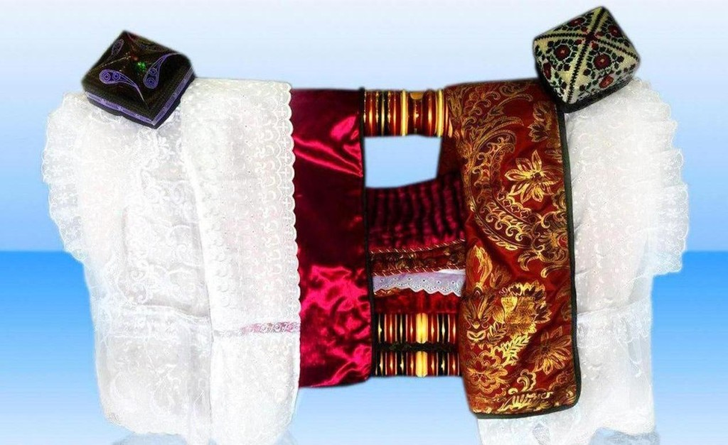
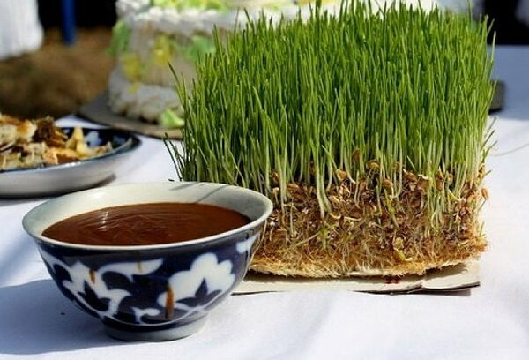
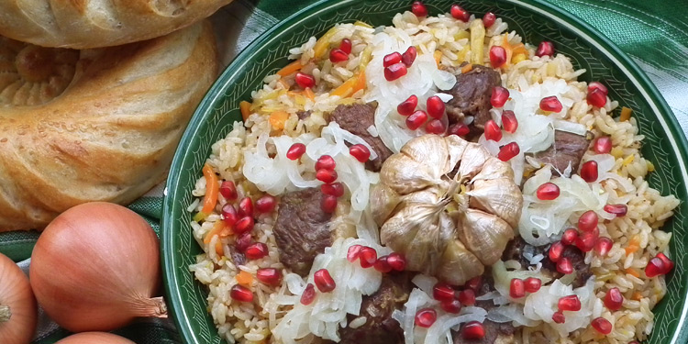
Узбекские традиции и обычаи:
-Бешик-туй -Хатна-килиш -Фатиха-туй
-Никох-туй -Утренний плов -Кураш -Гостеприимство
-Традиционная одежда -Махалля -Купкари -Представления дарбозов
- И другие

Slide 7
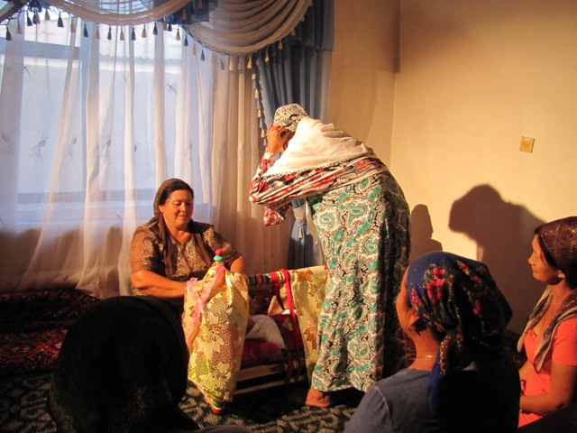
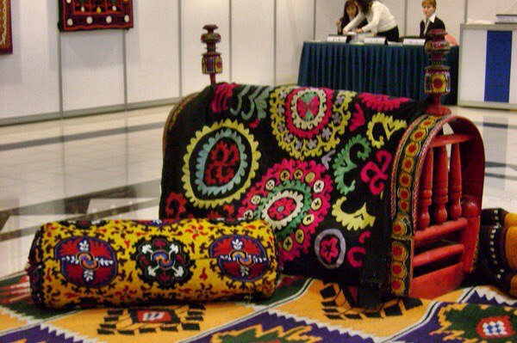
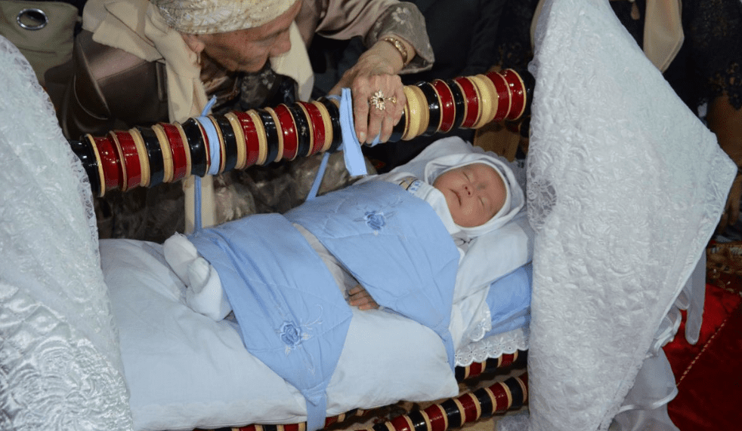
Бешик-туй
Этот древний обряд сохранился в культуре узбеков с незапамятных времен и до сих пор соблюдается в Узбекистане. Для каждой узбекской семьи - это большой праздник, в подготовке к которому, участвует вся родня, соседи и друзья семьи.
Проводится он на сороковой день со дня рождения ребенка. Родственники молодой матери приносят богато убранный бешик - ярко разукрашенную детскую кроватку – качалку, одежду и прочие необходимые для новорожденного вещи. Кроме этого, полагается приносить завернутые в скатерть лепешки, сладости и игрушки.

Slide 8
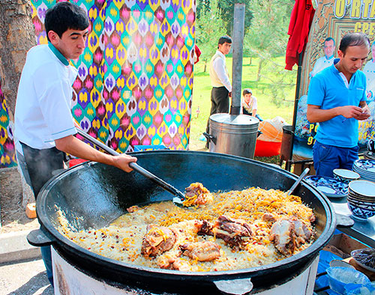
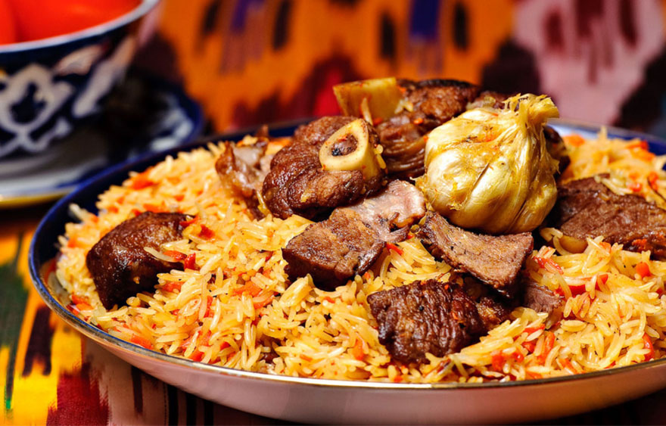
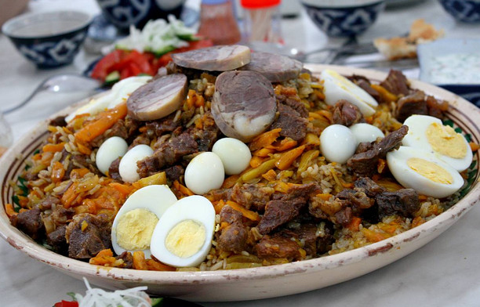
Утренний плов
Одним из давних и обязательных узбекских обрядов является утренний плов. Плов на несколько сотен гостей обычно готовится при рождении ребенка, по случаю обрезания, в честь возвращения с армейской службы, утром накануне свадьбы, при достижении возраста Пророка (63 года), в поминовение усопших и в других случаях. День утреннего плова определяется заранее, и организаторы рассылают приглашения своим родственникам, друзьям, коллегам и соседям.

Slide 9
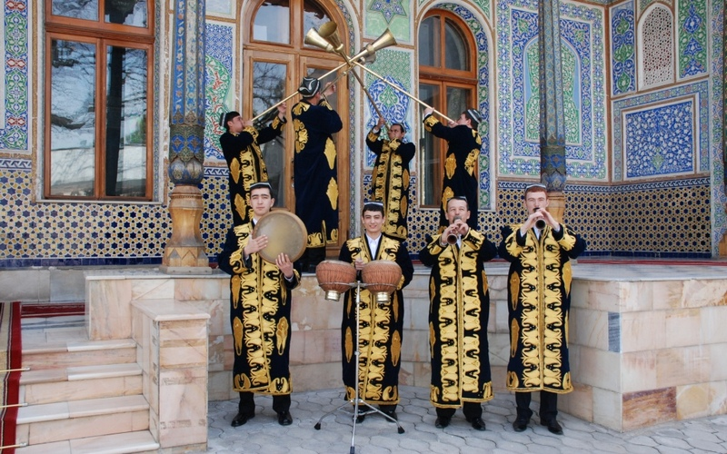
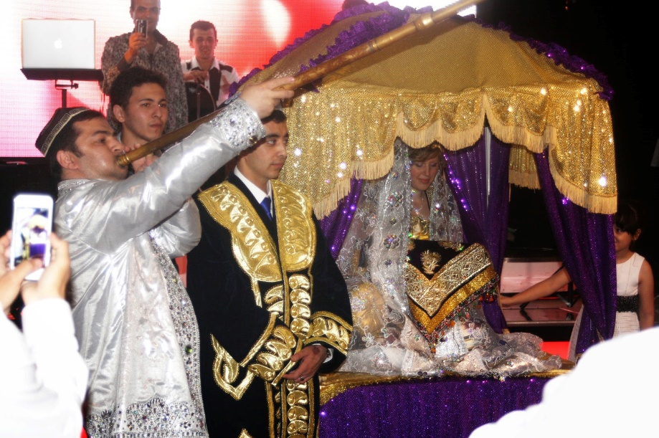
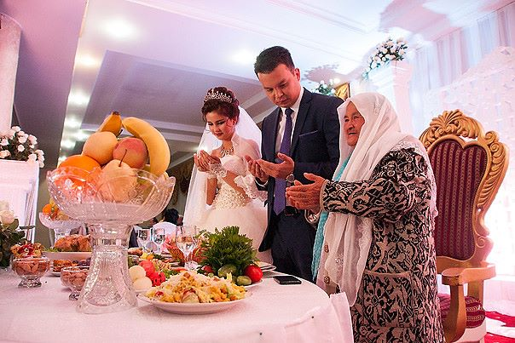
Никох-туй (свадьба)
Самым ярким и пышным узбекским обрядом является свадьба – никох туй. Свадебное торжество в узбекских семьях - это крупнейшее событие, которое по традиции отмечается шумно, богато и с большим количеством гостей. На этот праздник приглашаются все: близкие и дальние родственники, соседи, коллеги по работе и друзья.

Slide 10
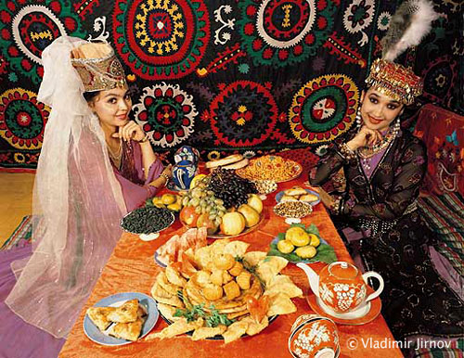
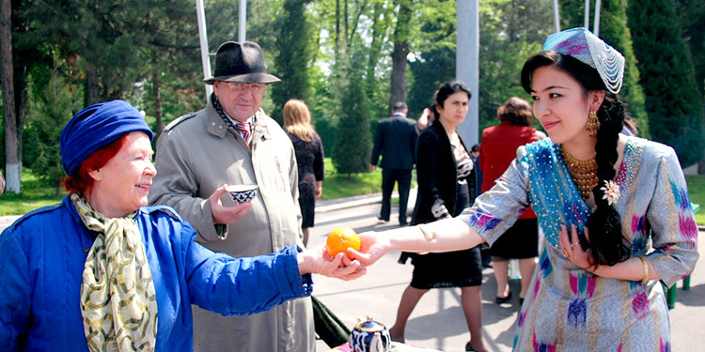
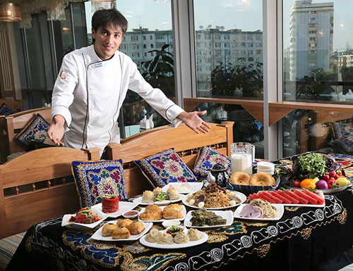
Гостеприимство
Гостеприимство - одна из характерных черт народа Узбекистана. Умение принять гостя ценится у узбеков выше богатства самого стола или достатка семьи. Не принять гостя - значит опозорить семью, род, махаллю, селение.

Slide 11
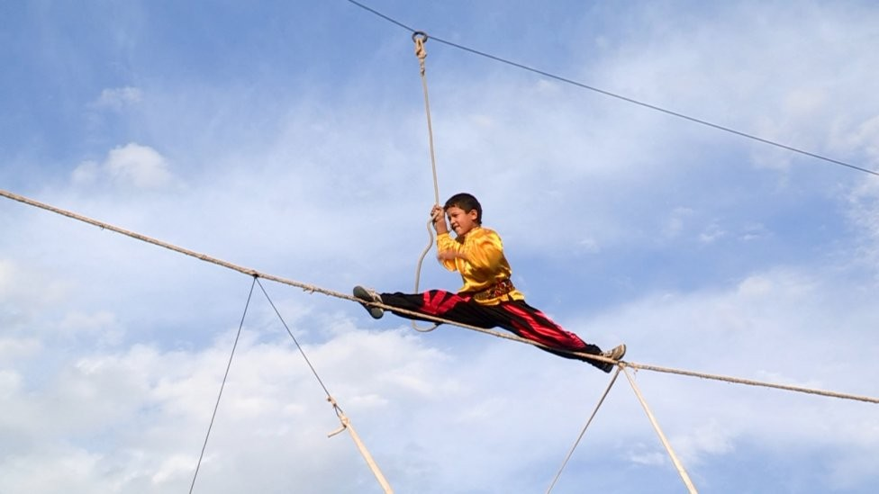
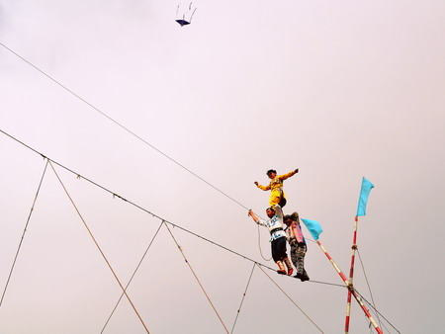
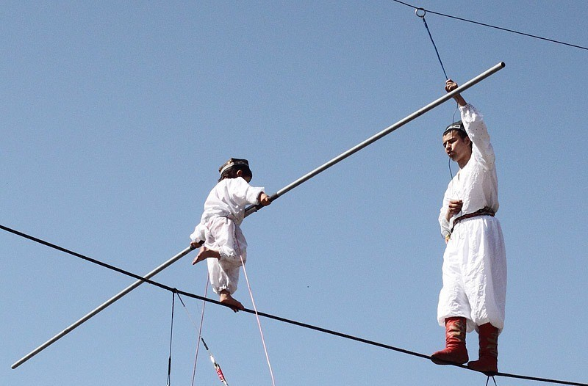
Представление канатоходцев - дарбозов
Среди различных традиций народов Средней Азии можно выделить в отдельную категорию традиционные развлечения во время празднеств. Это, конечно же, танцы, песни, но также сюда относятся кукольные представления, борьба, скачки и представления канатоходцев – дарбозов, как их называют на Востоке.

Slide 12
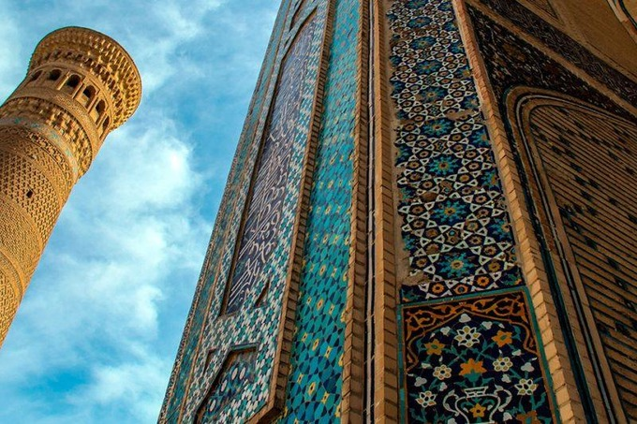
Вековые обычаи и традиции бережно хранятся и передаются из поколения в поколение. Как и у многих азиатских народов, большинство праздничных наших обычаев связано с главными семейными торжествами: свадьбой и рождением ребенка . С этими событиями связано множество обрядов и ритуалов, задействованы родители, дети, братья, сестры, близкие и дальние родственники и даже соседи и гости – каждому отведена своя роль.

Slide 13
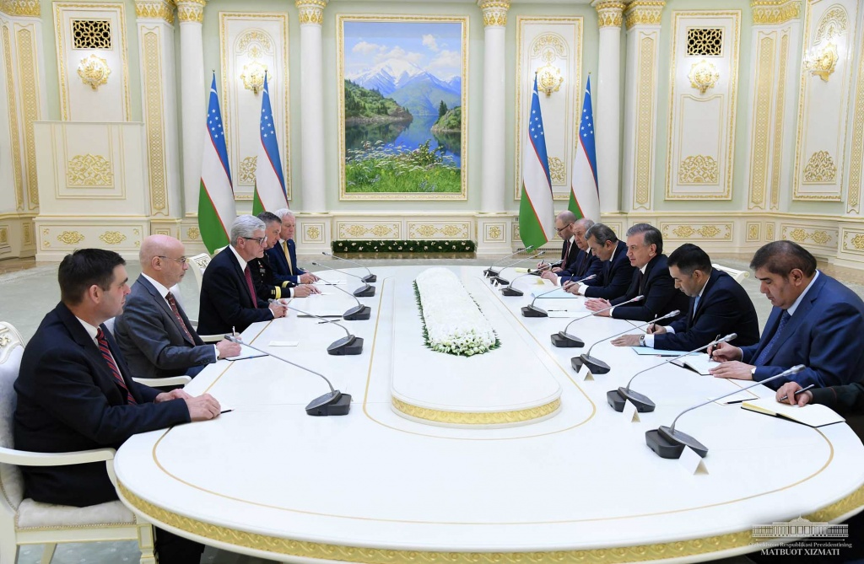
14 мая, Президент Республики Узбекистан Шавкат Мирзиёев принял делегацию штата Миссисипи во главе с губернатором Филиппом Брайантом.
В ходе беседы были с удовлетворением отмечены заметная активизация контактов на разных уровнях, двукратный рост объемов взаимной торговли, успешная реализация совместных программ и проектов сотрудничества в сфере инвестиций, аграрного комплекса, промышленности, транспорта, туризма, гуманитарных обменов.
Предметно рассмотрены вопросы расширения практического взаимодействия между Узбекистаном и штатом Миссисипи. Особое внимание было уделено продвижению перспективных проектов в сельском хозяйстве, сферах биотехнологий и агрохимии, растениеводства, животноводства и рыбоводства, текстильной отрасли и области логистики, прежде всего путем создания современных кластеров и производственных мощностей на основе внедрения передовых американских технологий и знаний.
Достигнута договоренность о запуске деятельности двусторонней комиссии по подготовке и реализации конкретных проектов и программ

Slide 14
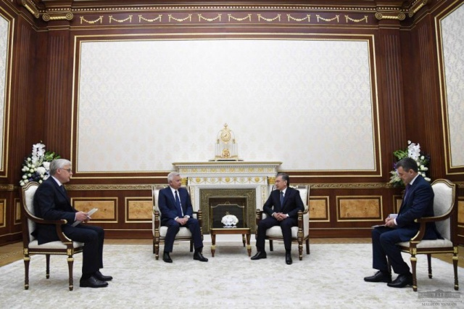
Президент Республики Узбекистан Шавкат Мирзиёев 15 мая принял президента компании «ЛУКОЙЛ» Вагита Алекперова, находящегося в нашей стране для участия в мероприятиях Международной выставки «Нефть и газ Узбекистана».
В ходе встречи рассмотрены перспективы взаимовыгодного сотрудничества, включая вопросы подготовки новых инвестиционных программ и проектов, а также расширения деятельности компании «ЛУКОЙЛ» в Узбекистане.
Главой «ЛУКОЙЛ» подчеркнута готовность компании к дальнейшему развитию долгосрочного и полномасштабного партнерства в нефтегазовой отрасли.

Slide 15
Постановление Президента Республики Узбекистан
О дополнительных мерах по совершенствованию системы приема в высшие образовательные учреждения на основе тестовых испытаний
В целях открытого и прозрачного проведения экзаменов при входе в здания проводилась проверка абитуриентов с помощью устройств идентификации личности, тестовые испытания контролировались при помощи камер наблюдения. Для родителей абитуриентов данные процессы непосредственно транслировались на больших мониторах, через сеть Интернет и телевидение. Вместе с тем, продолжая осуществляемые в данной сфере реформы, для приведения в соответствие с международными стандартами вступительных тестовых испытаний, проводимых при приеме в высшие образовательные учреждения, стимулирования стремления молодежи к получению образования требуется создание широких возможностей для участия абитуриентов в конкурсе по нескольким направлениям образования бакалавриата.В целях воспитания молодежи, способной на профессиональном уровне решать приоритетные задачи по дальнейшему развитию страны, обеспечения высококвалифицированными кадрами отраслей экономики и социальной сферы, а также в соответствии с Государственной программой по реализации Стратегии действий по пяти приоритетным направлениям развития Республики Узбекистан в 2017–2021 годах в «Год активных инвестиций и социального развития»

Slide 16
Указ Президента Республики Узбекистан
О мерах по коренному совершенствованию системы поддержки и защиты предпринимательской деятельности
За последние годы в республике проведены масштабные работы в сфере развития предпринимательства, создания благоприятной среды для привлечения инвестиций и ведения бизнеса, укрепления правовых гарантий защиты законных интересов предпринимателей.
В частности, кардинально реформирована налоговая система, значительно упрощены процедуры получения разрешительных документов, отменены плановые проверки, не связанные с финансово-хозяйственной деятельностью субъектов предпринимательства.
Вместе с тем анализ показывает, что в настоящее время сохраняется ряд негативных факторов, препятствующих более широкому и активному вовлечению населения в предпринимательскую деятельность, в первую очередь связанных с отсутствием действенной и прозрачной системы диалога государственных органов с предпринимателями.

Slide 17
Постановление Президента Республики
О создании филиала Федерального государственного бюджетного образовательного учреждения высшего образования «Российский государственный университет физической культуры, спорта, молодежи и туризма» в городе Самарканде
В целях дальнейшего совершенствования системы подготовки высококвалифицированных кадров в области физической культуры и спорта, расширения международного сотрудничества в данной сфере, а также обеспечения исполнения мер по реализации договоренностей по дальнейшему расширению политического, торгово-экономического, инвестиционного, транспортно-коммуникационного и культурно-гуманитарного сотрудничества между Республикой Узбекистан и Российской Федерацией на 2018–2019 годы

Slide 18
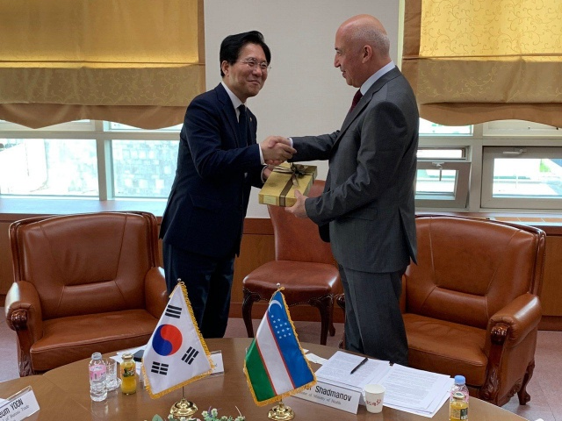
Инвесторы из Кореи внесут вклад в развитие фармацевтической отрасли
В эти дни министр здравоохранения Узбекистана Алишер Шадманов и директор Агентства по развитию фармацевтической отрасли Сардор Кариев пребывают в Республике Корея в целях расширения двухстороннего сотрудничества в области медицины и фармацевтики между Республикой Узбекистан и Республикой Корея. В первый день визита делегация Узбекистана встретилась с министром торговли, промышленности и энергетики Республики Корея Сонгом Ю Мо, который отметил, что готов содействовать привлечению корейских инвесторов для развития фармацевтической отрасли в Узбекистане.
В нашей стране особое внимание уделяется привлечению инвестиций. В 2018 году в регионах только в фармацевтическую отрасль направлено 96,26 миллиона долларов США инвестиций, благодаря чему реализовано 34 проекта, создано 1501 рабочее место.
Согласно постановлению Президента Республики Узбекистан «О мерах по реализации Инвестиционной программы Республики Узбекистан на 2019 год» от 19 декабря 2018 года, в нынешнем году запланировано в фармацевтической отрасли реализовать 20 проектов на 216,5 миллиона долларов США, организовать 2218 рабочих мест.

Slide 19
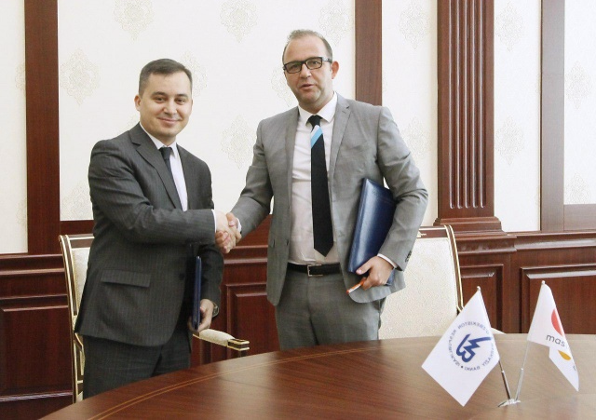
Новое сотрудничество НПМЦ и Мastercard
Национальный межбанковский процессинговый центр (НМПЦ) и международная платежная система Mastercard подписали Меморандум о намерениях. Предполагается сотрудничество в двух основных направлениях развития безналичных платежей.
Первое – поддержка приема платежных карт HUMO для оплаты в международной сети Mastercard – выпуск карт HUMO International.
Директор НМПЦ Ш. Курбанов отмечает, что держатели платежных карт HUMO International смогут оплачивать во всех точках в сети Mastercard: бронировать номера в гостиницах, покупать билеты через интернет и осуществлять другие онлайн-транзакции. Использование платежных карт HUMO International будет доступно не только за границей, но и в Узбекистане.
Второе направление – это внедрение безналичной оплаты проезда в общественном транспорте. НМПЦ и Mastercard пришли к соглашению о реализации пилотного проекта совместно с метрополитеном Ташкента по приему платежных карт HUMO и карт Mastercard при оплате проезда в метро.
Пилотный проект нацелен на упрощение системы оплаты за проезд в метро, - говорит Ш. Курбанов. - Кроме технологии бесконтактных платежей преимуществом системы является автоматизация и возможность получать полную информацию по оплатам и поездкам. Это позволит осуществлять эффективное управление.

Slide 20
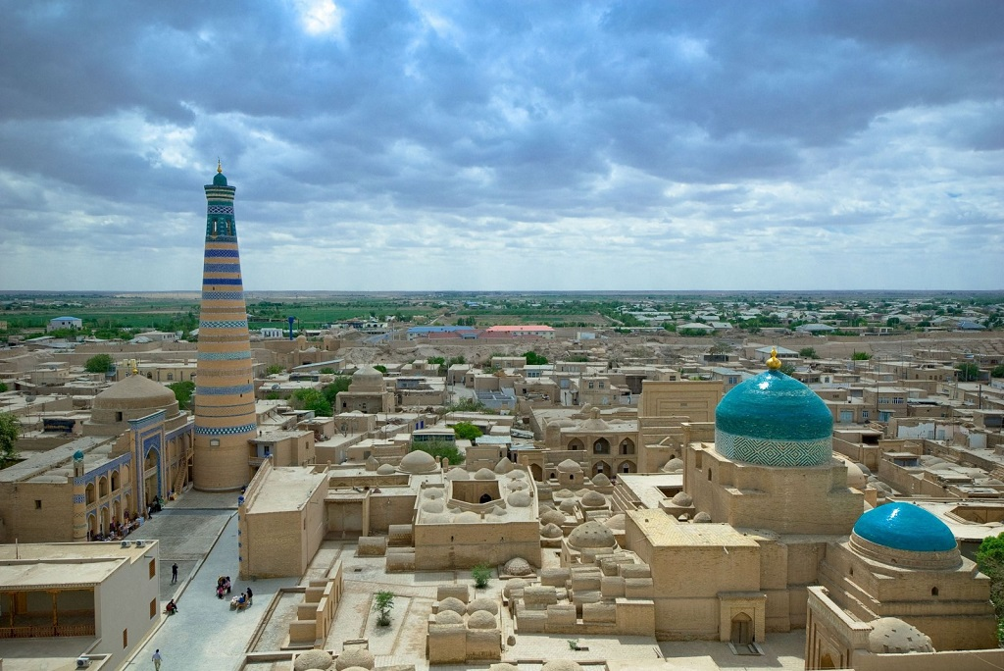
СПАСИБО ЗА ВНИМАНИЕ!

